Slide 1
CHÀO MỪNG CÁC EM ĐẾN VỚI TIẾT
TOÁN LỚP 1
Giáo viên: Phạm Hồng Liên

Slide 2


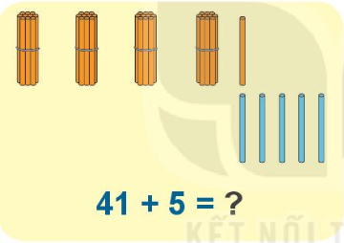
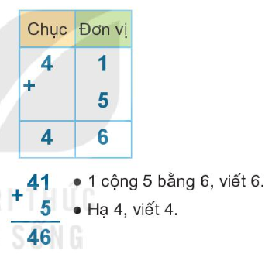

Slide 3
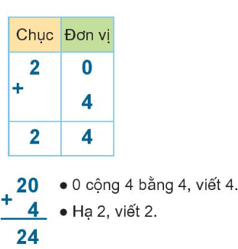
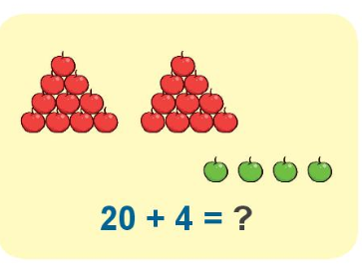

Slide 4
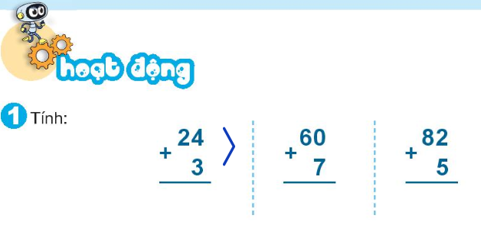


Slide 5
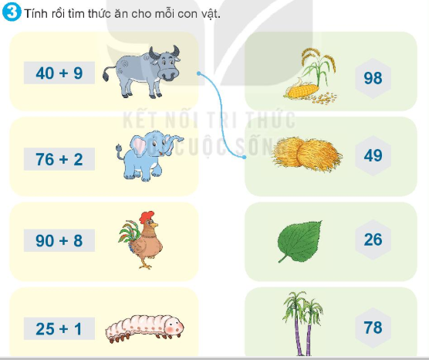

Slide 6


